Slide 1
PRONÓSTICO DE CONCENTRACIÓN DE SO2 EN CORDÓN INDUSTRIAL
MDS7201 | Proyecto de datos
Constanza Piña
Francisco Foster
Andrés González
Nicolas Cabello
Consuelo Rojas

Slide 2
CONTENIDO
01
02
03
04
05
06
PROBLEMÁTICA
LITERATURA
DATOS & ANÁLISIS 1
Sistema de pronóstico de SO2
Términos importantes a conocer
Análisis de datos importantes para el problema
DATOS & ANÁLISIS 2
EVALUACIÓN E INTERPRETACIÓN
TRABAJO FUTURO
Nueva mirada a los datos
Pasos a seguir y formato de investigación
Resumen general de lo encontrado y utilidad

Slide 3
Problemática
01
Sistema de pronóstico de SO2 en zona industrial.
Notes:
Generar un modelo de pronóstico de SO2 en la zona industrial de Quintero - Puchuncavi

Slide 4
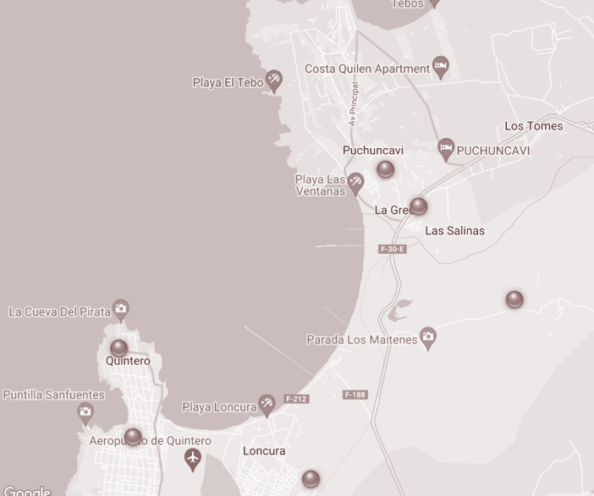

Quintero - Puchuncaví
Estaciones con datos
Estaciones disponibles
Industria
Notes:
Esto se debe a que tenemos un área muy industrializada, donde se encuentran más de 10 empresas altamente contaminantes.

Slide 5
Principales Contaminantes
NOx
SO2
O3
Moléculas altamente inestables, responsables de la lluvia ácida
Inflamación sistema respiratorio, alteración metabolismo proteínas
Daños foliares y pérdidas de producción en cultivos y algunos tipos de vegetación
Notes:
Dentro de los principales gases expulsado por las empresas, se encuentra el SO2, altamente nocivo para la salud. En su presencia se generan problemas del tipo inflamación del sistema respiratorio y metabolismo de proteínas. Los oxidos de nitrogeno, que son moleculas muy inestables y son responsables de la lluvia acida y el Ozono, que genera daños en el foliaje de la zona, generando pérdidas en el uso de suelo

Slide 6
Regulación
Actual
Nivel de Episodio | Norma calidad primaria vigente para SO2 (DS 104/2018) ug/m3
Norma horaria | 350
Alerta | 500 - 649
Pre-emergencia | 650 - 949
Emergencia | 950 o superior
Fuente: Ministerio del Medio Ambiente (2019)
Notes:
La regulación actual, limita las emisiones a 350 migro gramos por metro cubico o 133 partes por billón de manera horaria, como límite salubre.

Slide 7
Literatura
02
Capa límite atmosférica, turbulencia y normativa.
Notes:
Además, a lo largo del semestre se han visto nuevas fuentes de información para contextualizar los datos y para ir entendiendo de mejor manera el problema y qué es lo que se busca y se necesita

Slide 8
Literatura
Capa Límite Atmosférica
Inversión Térmica
Capa de aire cercana al suelo que percibe el calentamiento diurno y nocturno
Temperatura del aire aumenta con la altura.
Turbulencia
Pasquill-Gifford
Movimiento de un fluido que se da en forma caótica
Modelo de dispersión de gases que clasifica la atmósfera en tipo de estabilidad
Notes:
Dentro de lo investigado tenemos 4 temas muy importantes. Uno de ellos es la capa límite atmosférica, que se define como la capa de la troposfera que se encuentra cercana a la tierra y se ve afectada por los cambios que se producen en la superficie terrestre, como son el calentamiento diurno y enfriamiento nocturno. Otro tema importante relacionado a lo anterior, es el fenómeno de turbulencia. Este es un fenómeno que se encuentra en los fluidos y se caracteriza por un movimiento caótico de estos. Otro fenómeno importante es la inversión térmica. Esta sucede cuando la temperatura del aire va en aumento con la altura, en vez de descender.
Y finalmente, tenemos Pasquill-Grifford, que es un modelo de dispersión de los bases en la parte baja de la troposfera (capa limite). Califica la según la estabilidad de la misma. Los rangos seran vistos más adelante por Nicolas

Slide 9
Características de Capa Límite
ALTURA
VIENTOS
TURBULENCIA
Volumen total de difusión de los gases
Diferenciales de dirección y difusión de Pasquill-Grifford
Verificar tipos de turbulencia existente en la zona, mecánica, convectiva o frontal
Notes:
Caracteristicas importantes de la Capa limite o parte baja de la Troposfera
Altura, indica el volumen total en la que se puede difundir los gases
Vientos, sigma o diferencial en direcciones, permite identificar tipo de difusión de Pasquill-Grifford
Aportan a la inestabilidad de existente en la capa límite

Slide 10
Datos & Análisis I
03
Datos de concentraciones de gases y expulsiones chimeneas

Slide 11
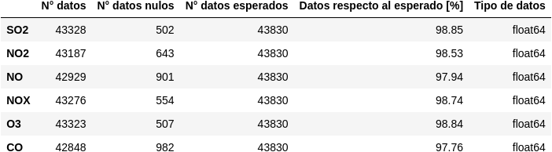
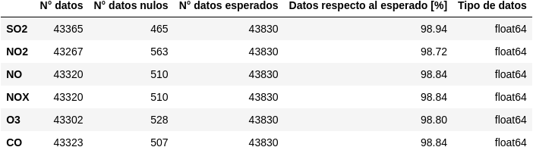
Estaciones
Rango de datos esperado desde 03-12-2017 hasta 03-12-2022, horarios. Maitenes
Rango de datos esperado desde 03-12-2017 hasta 03-12-2022, horarios Quintero

Slide 12
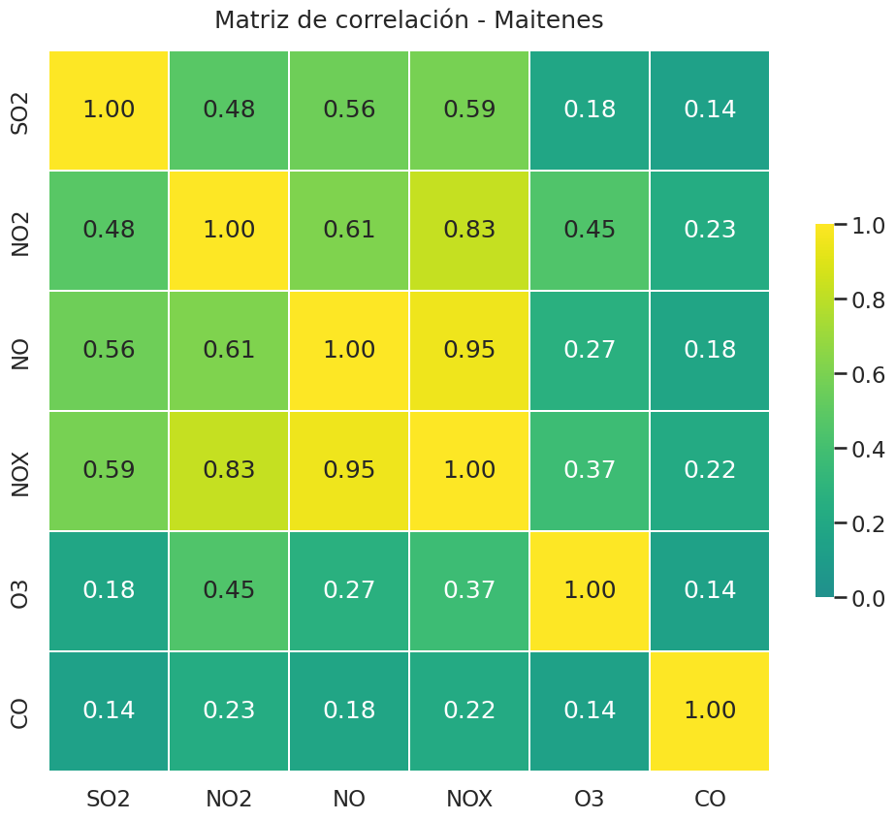
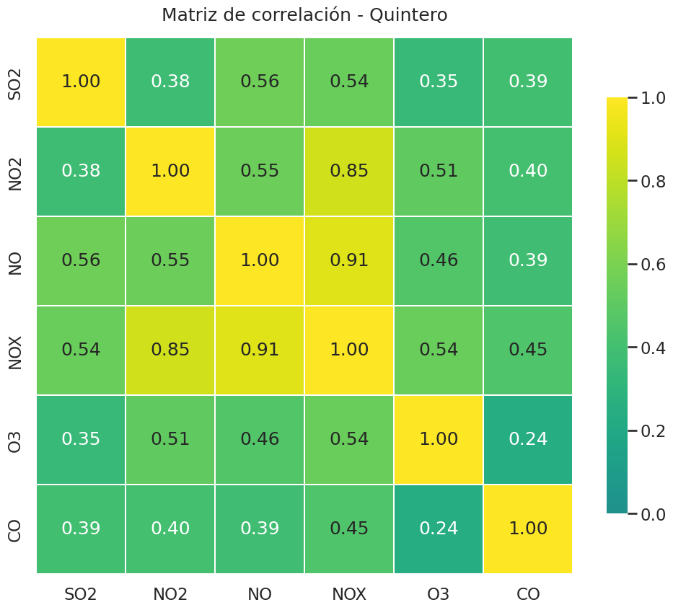
Estaciones

Slide 13
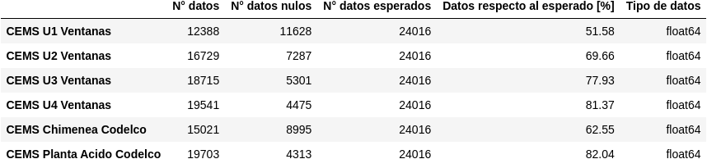
Chimeneas
Rango de datos esperado desde 01-02-2020 hasta 28-09-2022, horarios.

Slide 14
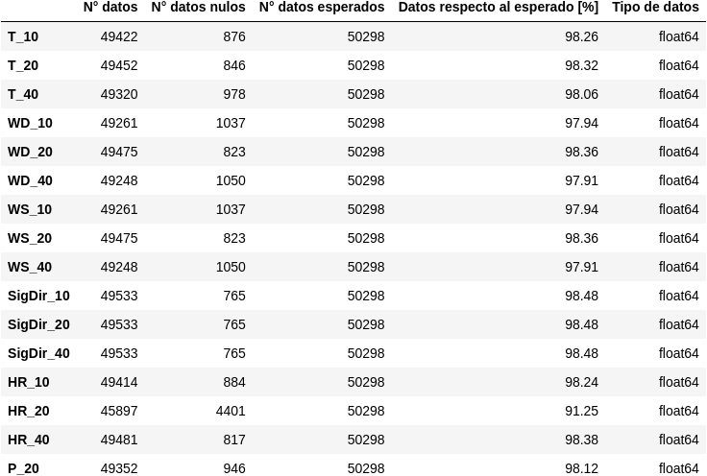
Torre meteorológica
Rango de datos esperado desde 01-01-2017 hasta 27-09-2022, horarios.

Slide 15
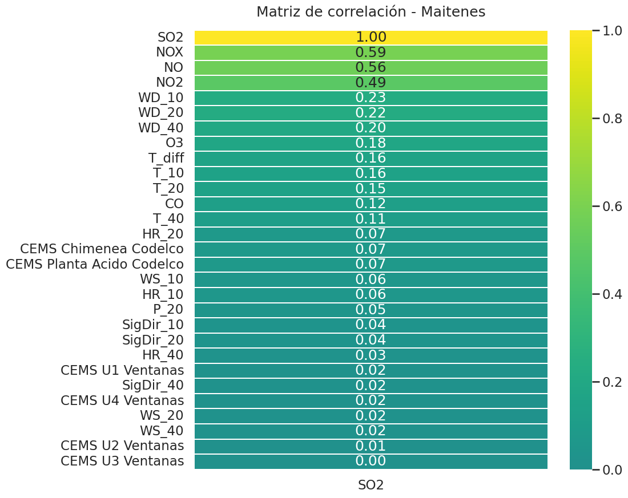
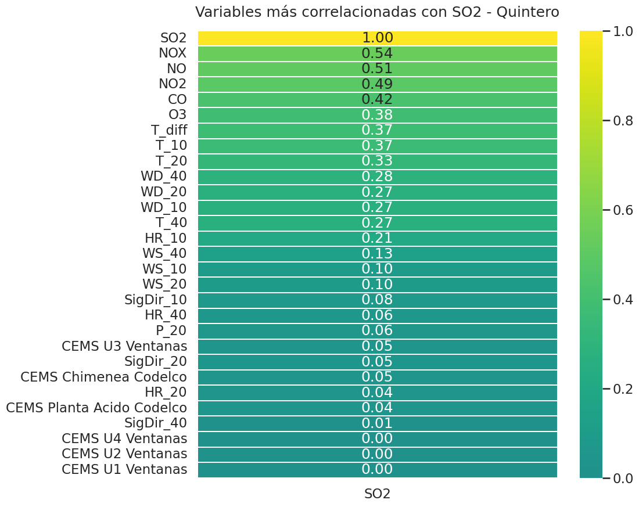
Correlaciones

Slide 16
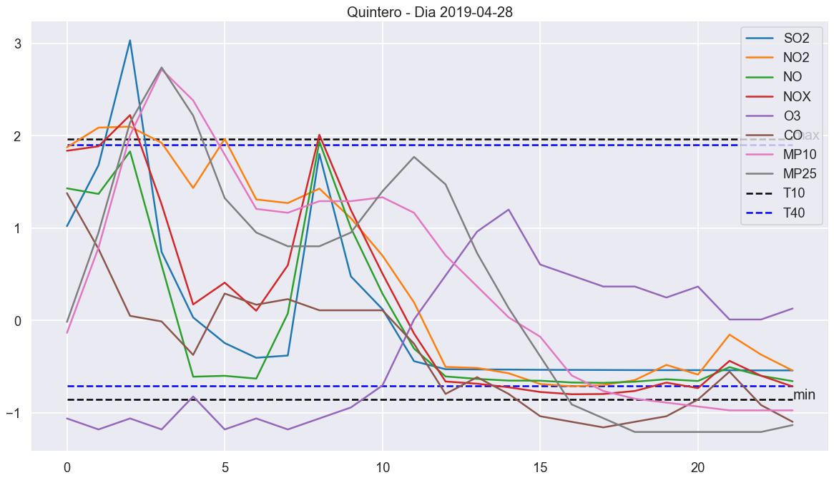
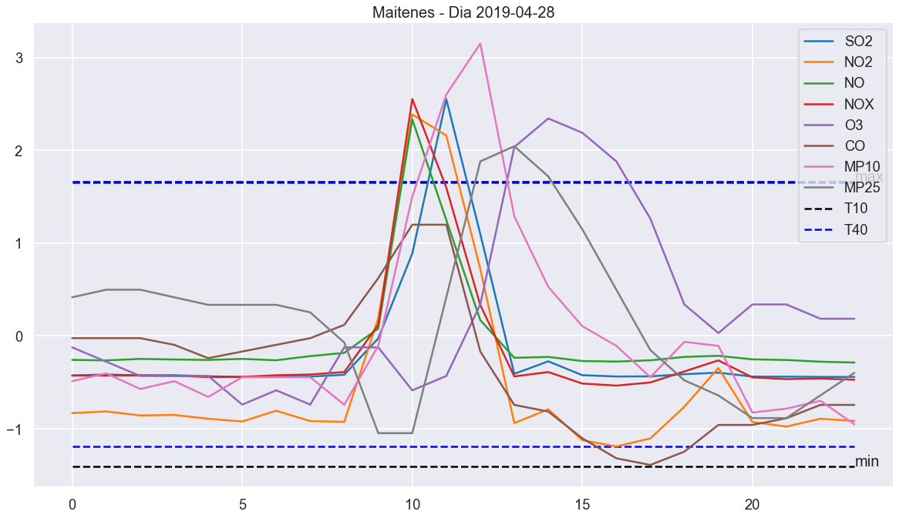
Series Normalizadas
Notes:
Recalcar la relación entre SO2 y NO

Slide 17
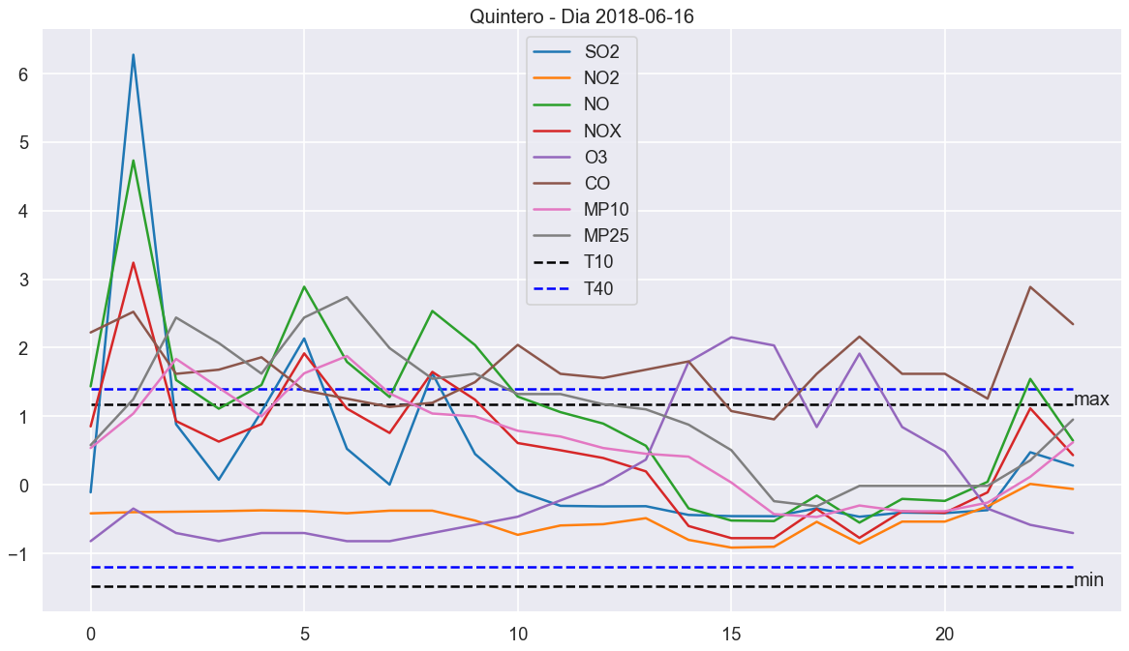
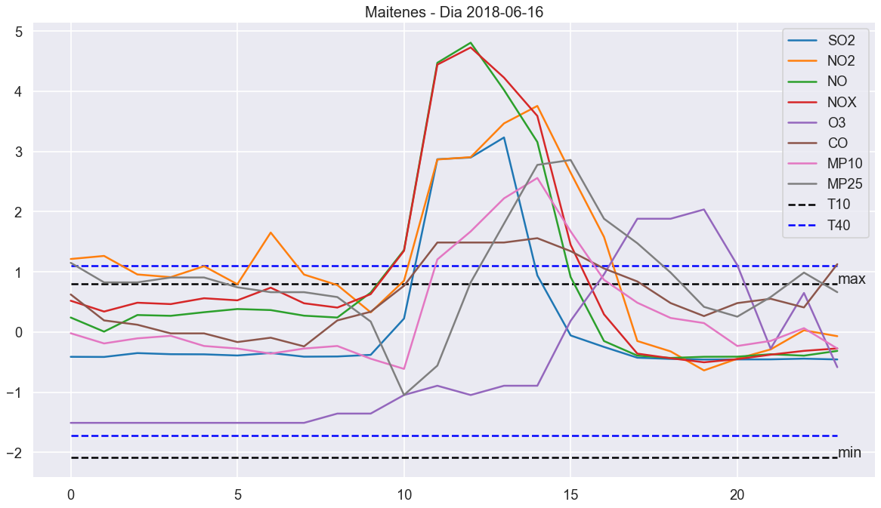
Series Normalizadas

Slide 18
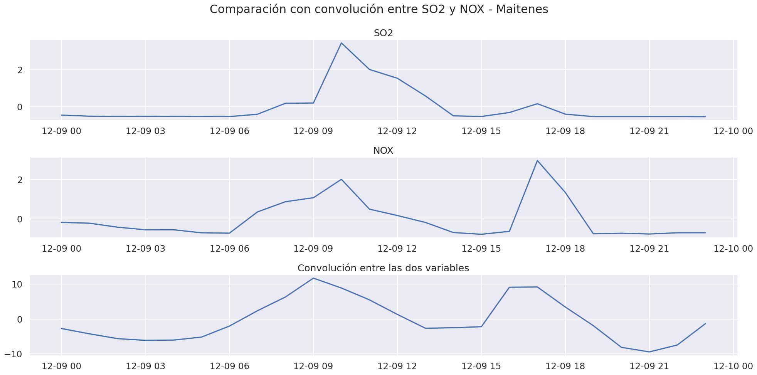
Convolución

Slide 19
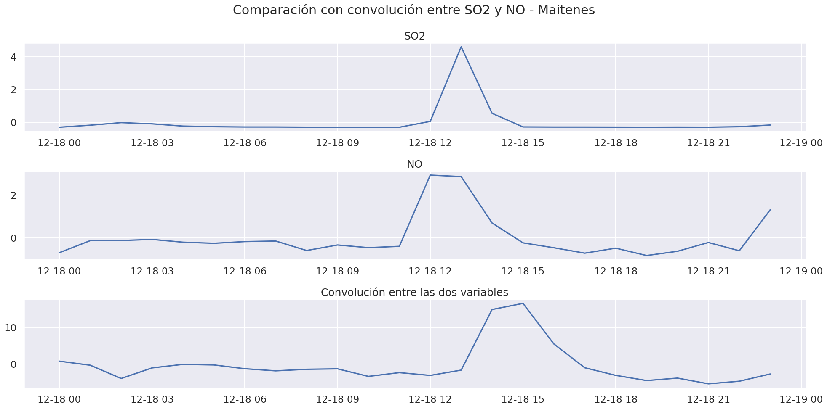
Convolución

Slide 20
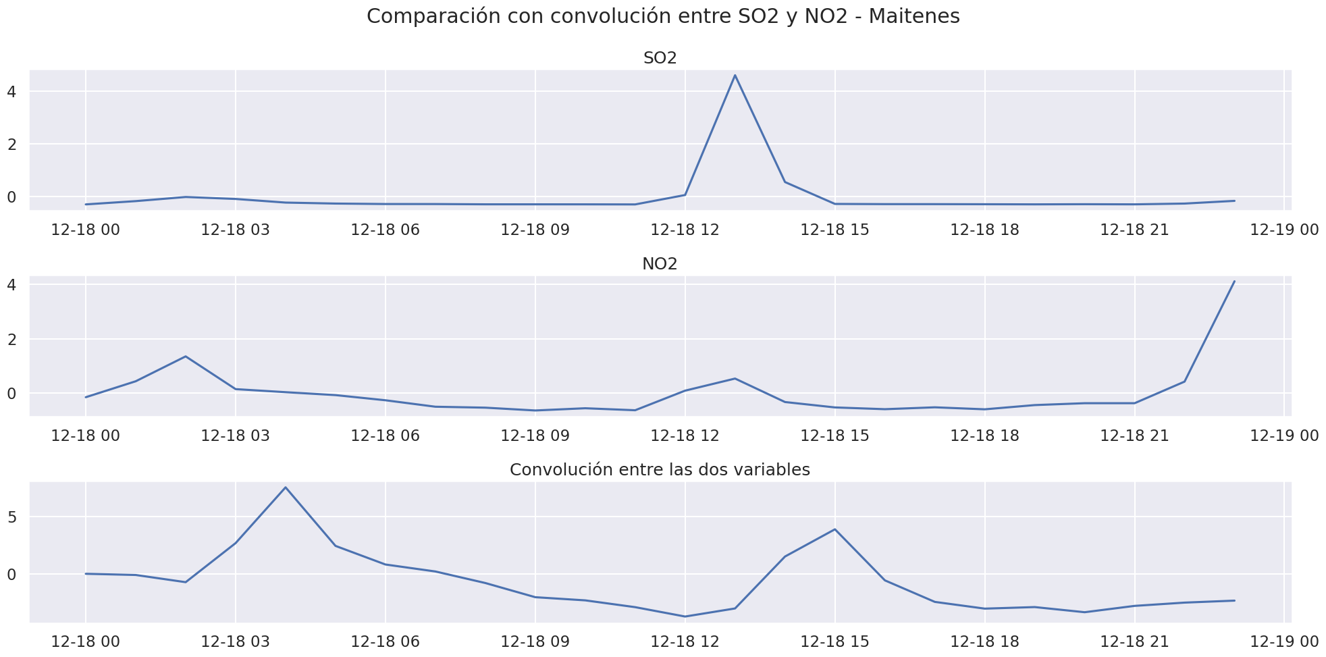
Convolución

Slide 21
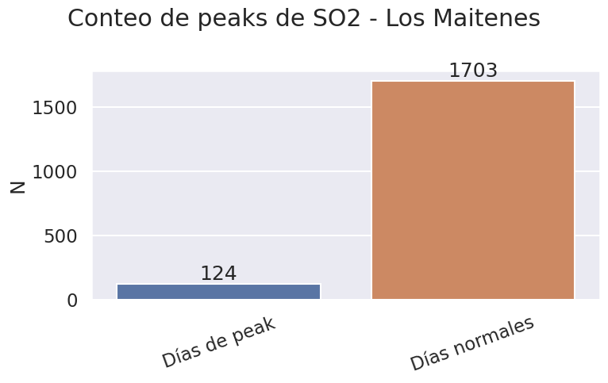
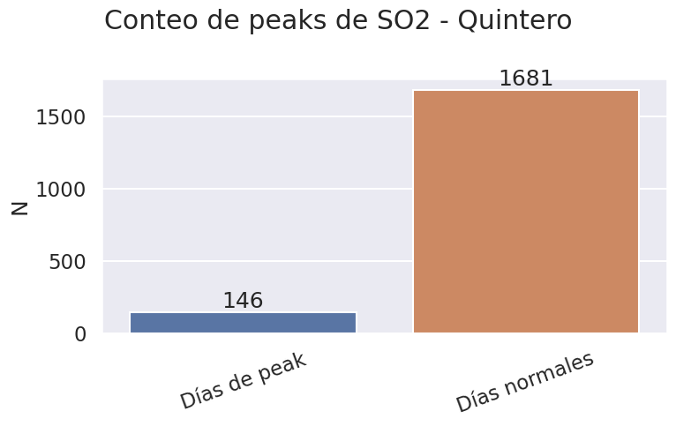
Días Peak
Período desde el 06-09-2017 hasta 06-09-2022
Intersección de peaks en 24 días.

Slide 22
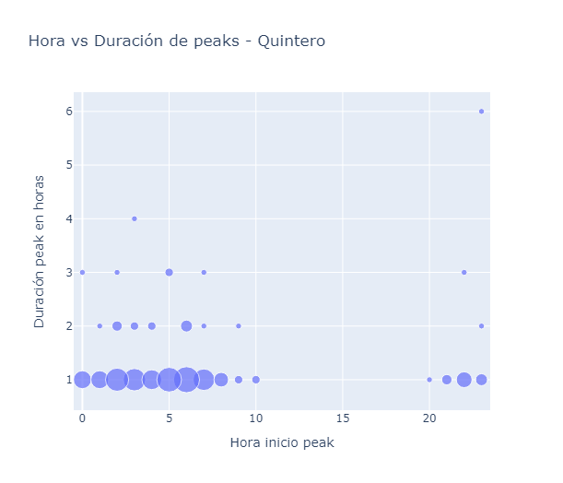
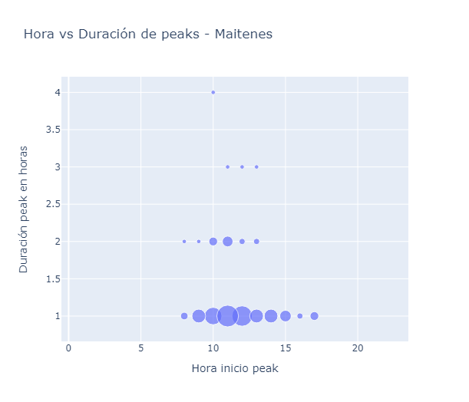
Duración de peaks
Notes:
Viendo el análisis de hora vs duración, los gráficos muestran las horas en eje horizontal, duración en horas del peak en eje vertical y la frecuencia del par (hora, duracion).
En la estación quintero vimos en la slide anterior que los peaks se concentran en la madrugada, y ahora podemos ver que la duración más frecuente es de una hora en los peaks.
En cuanto a la estación maitenes, con los peaks en las horas durante el día, la duración más frecuente de peaks es de una hora nuevamente.

Slide 23
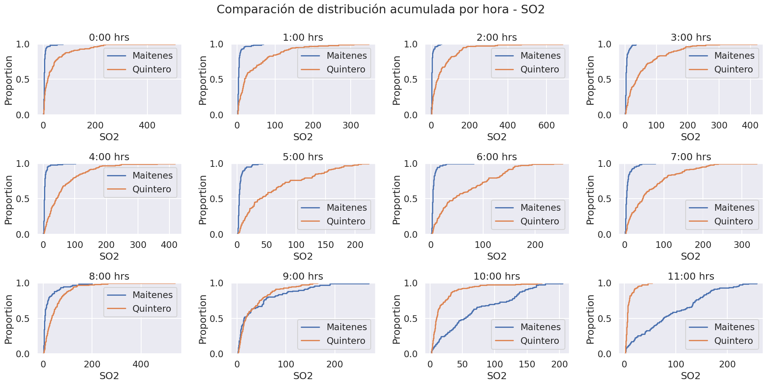
Comparación estaciones

Slide 24
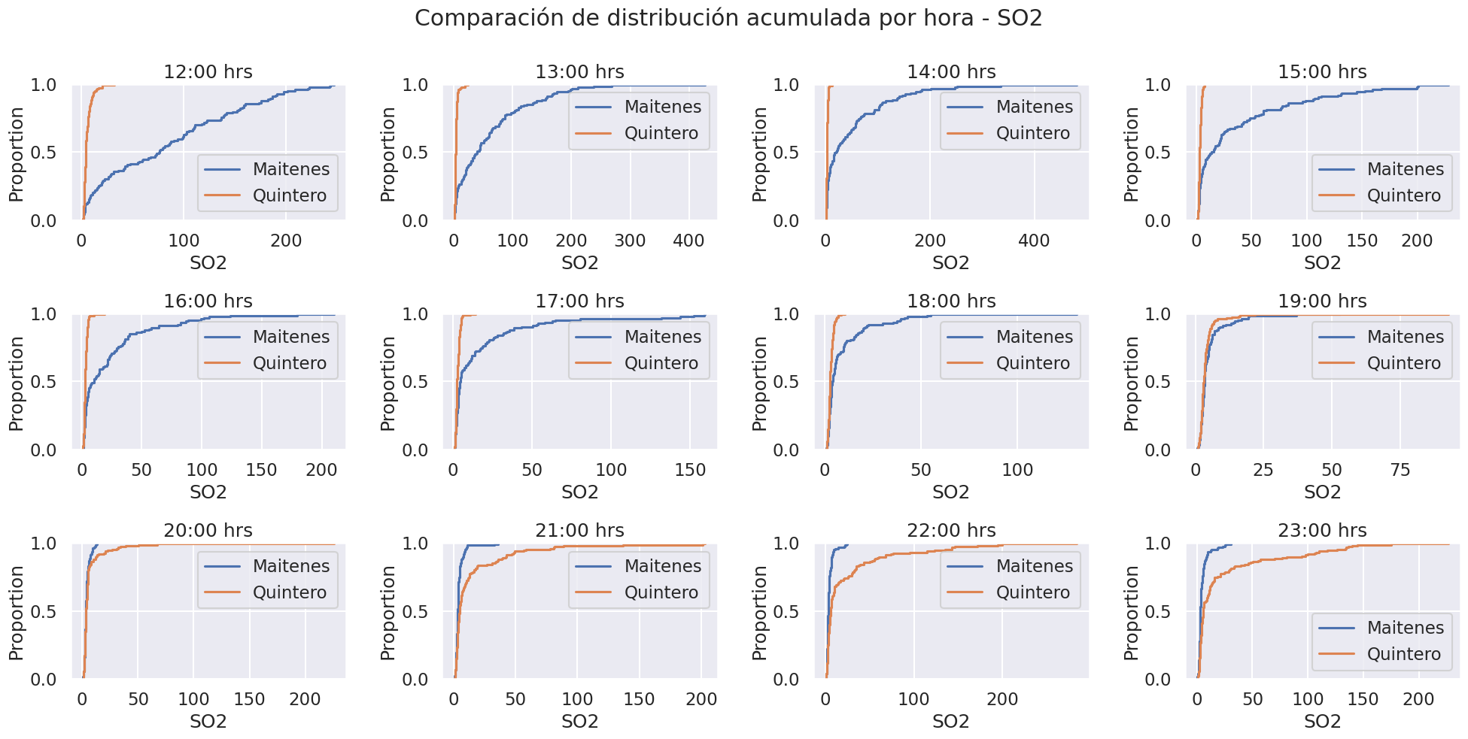
Comparación estaciones

Slide 25
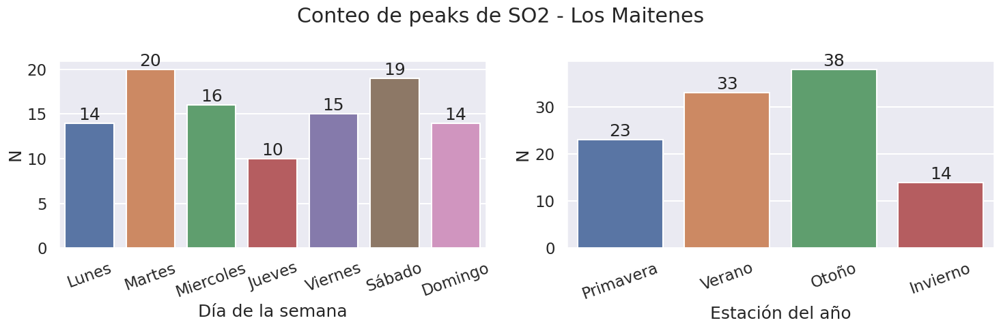
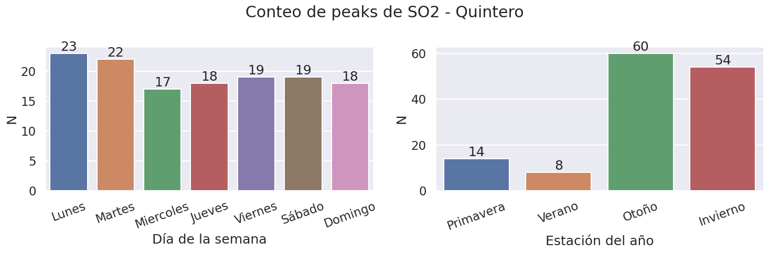
Estacionalidad por estaciones

Slide 26
Datos & Análisis II
04
Adición de variables meteorológicas
Notes:
Además, a lo largo del semestre se han visto nuevas fuentes de información para contextualizar los datos y para ir entendiendo de mejor manera el problema y qué es lo que se busca y se necesita

Slide 27
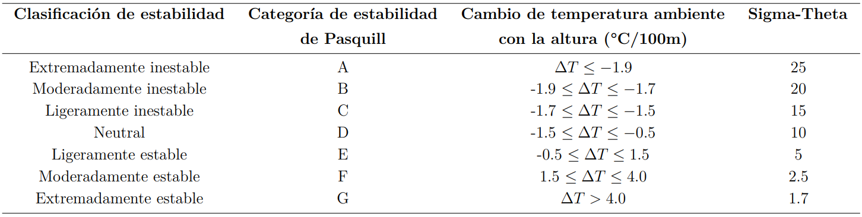
Estabilidad Pasquill Gifford
Notes:
Una de las formas de caracterizar datos meteorológicos con nuestros datos es usando la estabilidad de Pasquill Guifford.
Con ella podemos segmentar por valores de delta de temperatura y de sigma de viento horaizontal usando los rangos indicados.

Slide 28
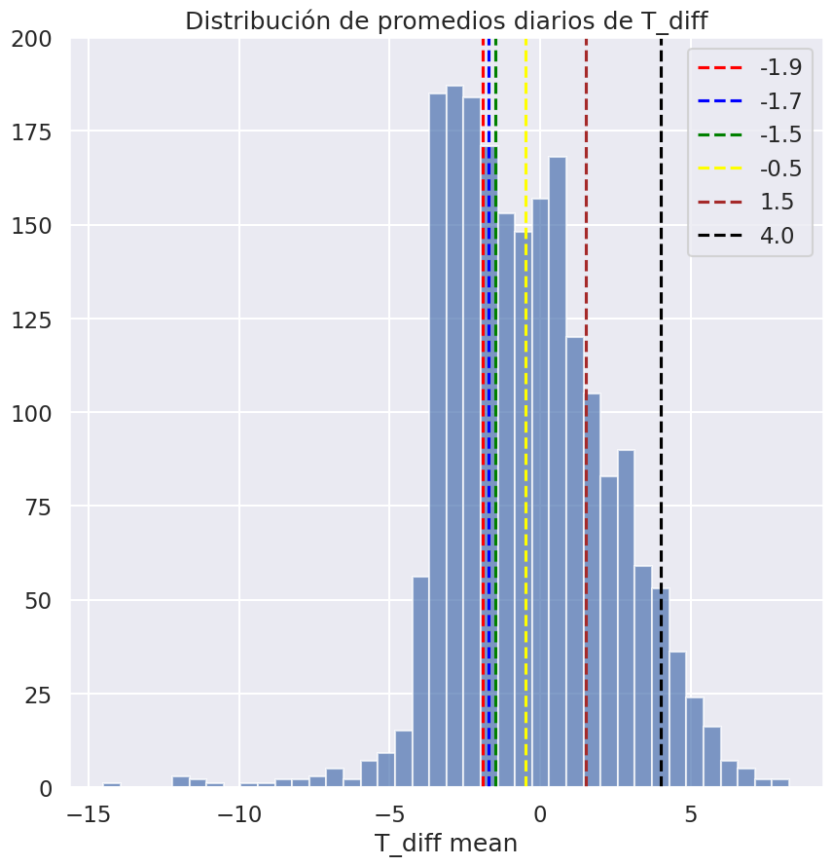
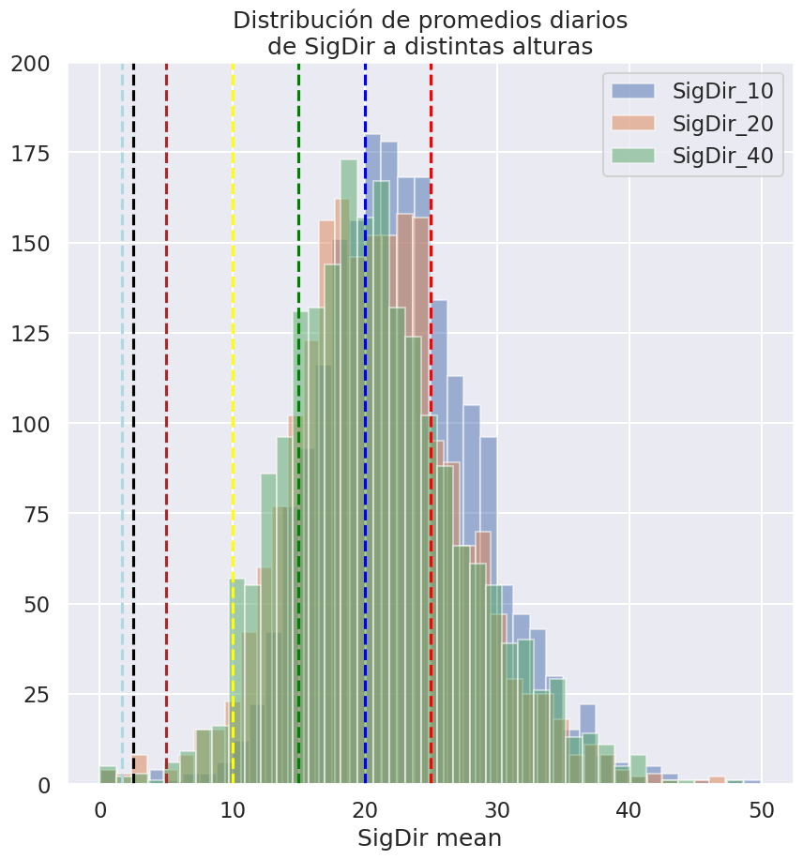
Estabilidad Pasquill Gifford
Notes:
Con ello segmentamos la diferencia de temperatura y el sigma del viento.
La línea roja segmentada indica el rango más inestable, por lo que muchos de los datos presentan esta inestabilidad para temperatura (izq) y sigma de dir viento.

Slide 29
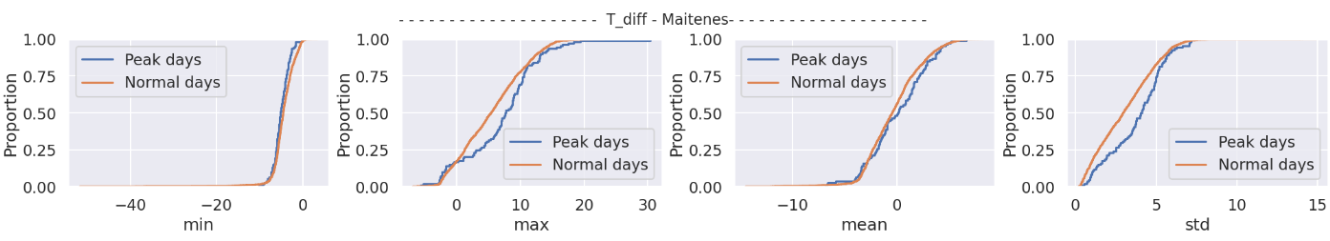
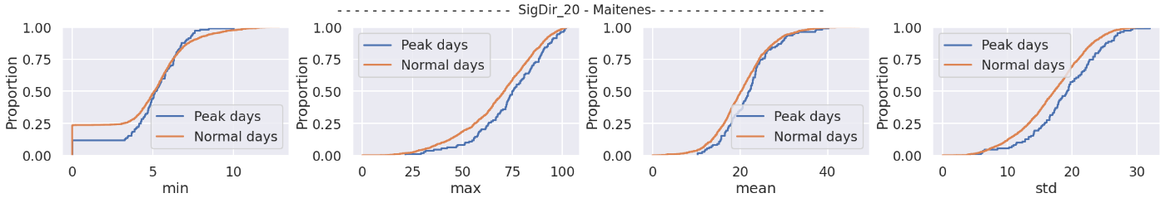
Notes:
Analizando las distribuciones acumuladas podemos ver un comportamiento similar en diferencias de temperatura y dir del viento en las estadísticas de maitenes.

Slide 30
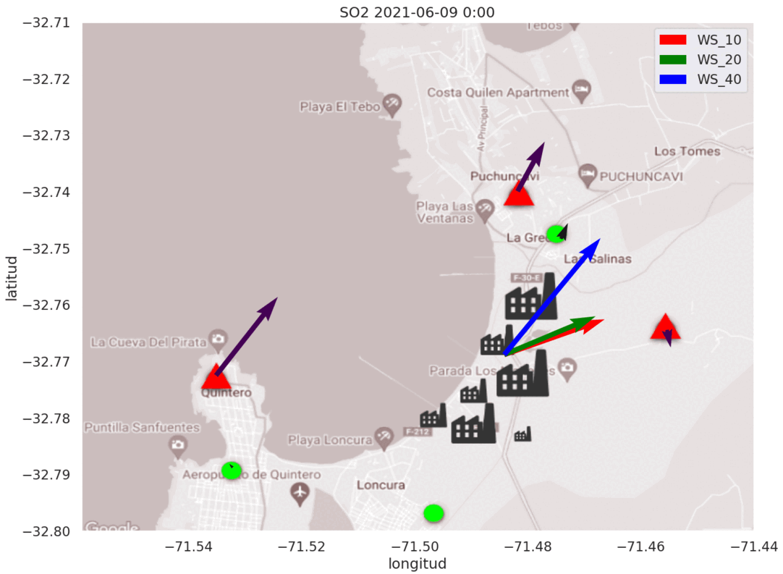
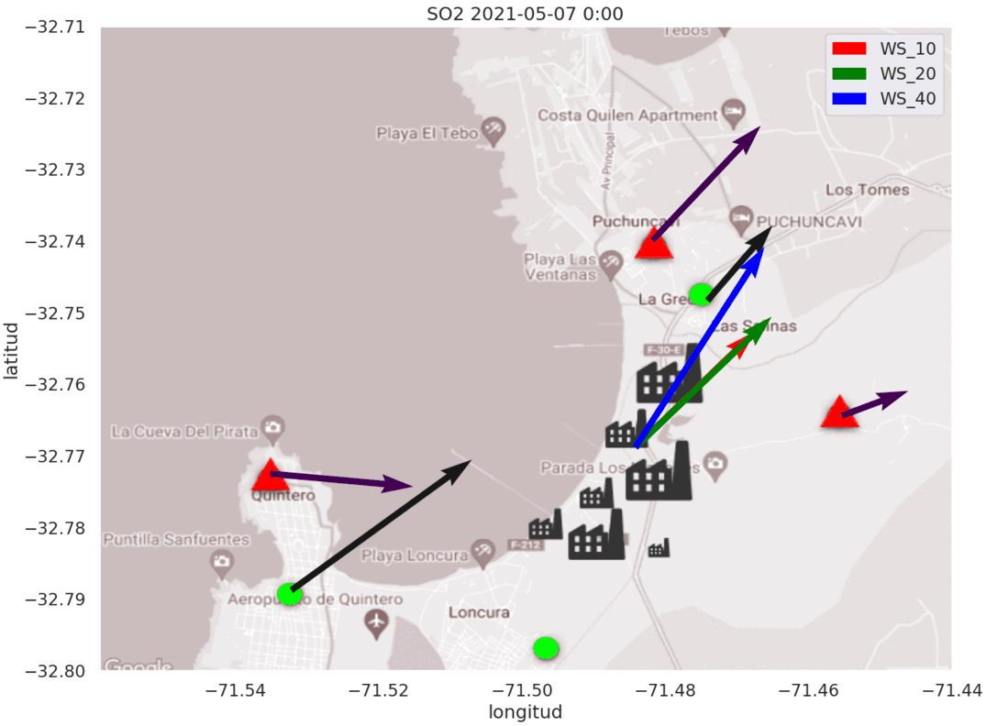
Vientos
Día con peak de SO2
Día normal
Notes:
A continuación se presenta un análisis de los vientos tanto para un día peak como para un día normal.
El gif avanza a través de las horas de un día . Cada una de las flechas indica la dirección e intesidad del viento.
Notemos que en CODELCO (flechas de colores por distintas alturas) para un día peak la intesidad del viento es menor que para un día normal.
Se condice con la baja dispersión por el poco viento en un día peak.

Slide 31
Interpretación y Evaluación
05
Evaluación de análisis y modelos

Slide 32
Interpretación de Análisis
Horario Diferido y
Duración
Estacionalidad
Convolución y Correlación
Horario diferido en las emisiones. Episodios duran 1hr
Quinteros fuertemente estacional
Compuestos químicos correlacionados. Similitud entre serie de SO2 con NO
Viento
Estabilidad
Muy variables, en general, días con peak velocidades menores
La gran mayoría de los datos se concentran en una atmósfera inestable
Notes:
Entrar a ver el origen de los distintos compuestos.

Slide 33
Evaluación de Análisis
Variables
Zona Geográfica
Modelo
Mayor profundidad en el contexto del problema
Zona presenta un rol mayor en la predicción
Se necesita mayor información de variables
Notes:
Como conclusión, las variables analizadas que presentamos no fueron muy concluyentes.
Saber si correlaciones existentes son generadas porque tienen una razón de raíz que las una, y si por eso mismo son útiles para la predicción. Si son un tipo de indicador de peak.
Zona geográfica importante por turbulencias y densidades, variables que modifican la difusión de los gases en la atmósfera.
Más datos, como inclusión del nefobasimetro y análisis de estabilidad atmósfera en días peak más a fondo.
Valor agregado:
Una caracterización de las emisiones de gases permite entender la importancia de unas variables sobre otras. Útil con la predicción en mente.
Podemos confirmar la corta duración de los peaks y estacionalidades.
Nuevos datos a extraer que pueden ser muy utiles: datos de nefobasimetro y más datos de viento.

Slide 34
Trabajo Futuro
06

Slide 35
Próximas Iteraciones
Datos de Altura
Inclusión de Estudio Meteorológico
Caracterización
Mayor monitoreo de CL
Para entender climatología de la zona
Generar modelo propuesto con datos nuevos.
Notes:
En próximas iteraciones llevar un estudio aún más acabado acerca de los datos. Entender la zona meteorológica.
Recolección de datos del nefo ya que son prometedores. Ojala ampliar zonas de monitoreo.
Estudio geográfico
Generar modelo propuesto con nuevos datos.
Valor agregado:

Slide 36
PRONÓSTICO DE CONCENTRACIÓN DE SO2 EN CORDÓN INDUSTRIAL
MDS7201 | Proyecto de datos
Constanza Piña
Francisco Foster
Andrés González
Nicolas Cabello
Consuelo Rojas

Slide 37
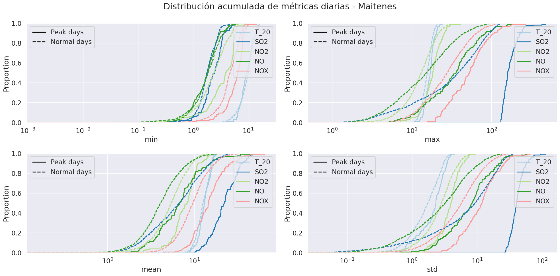
Anexo - Distribución Acumulada

Slide 38
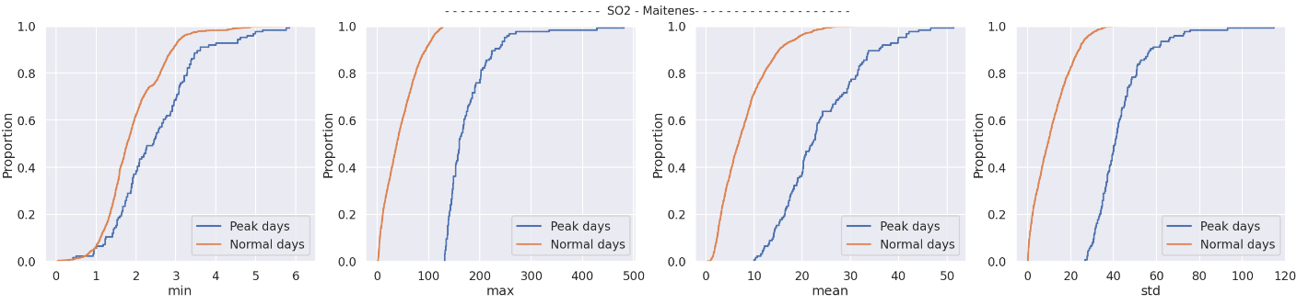
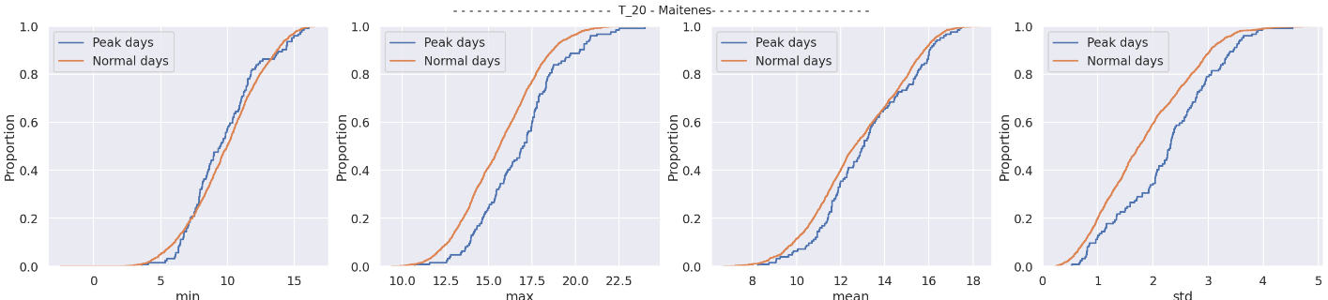
Anexo - Distribución Acumulada

Slide 39
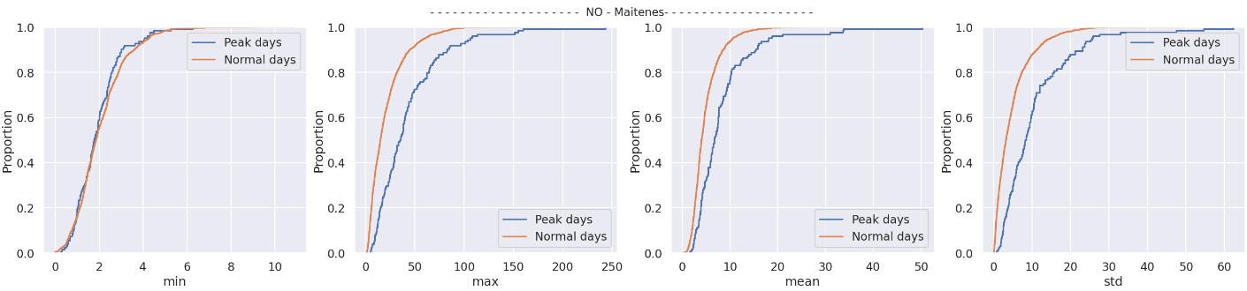
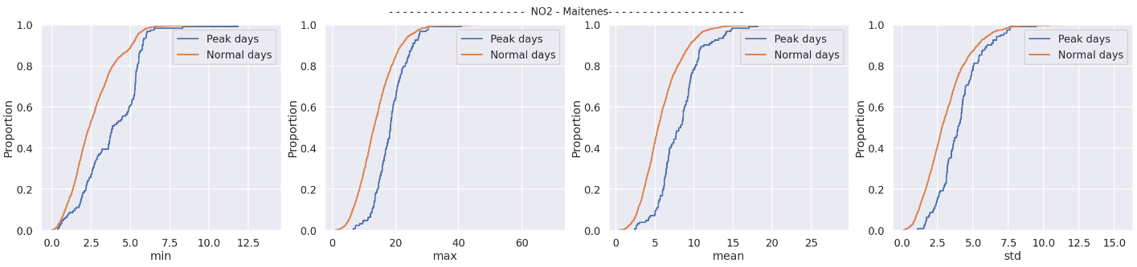
Anexo - Distribución Acumulada

Slide 40
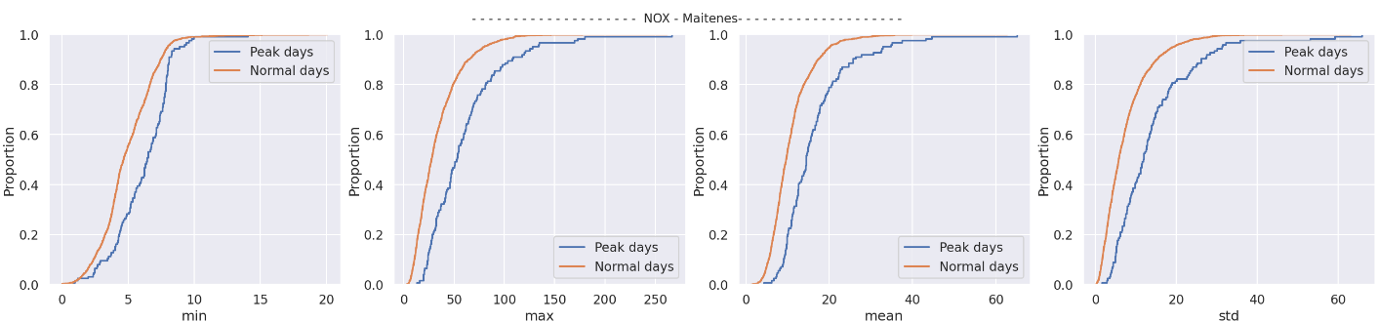
Anexo - Distribución Acumulada

Slide 41
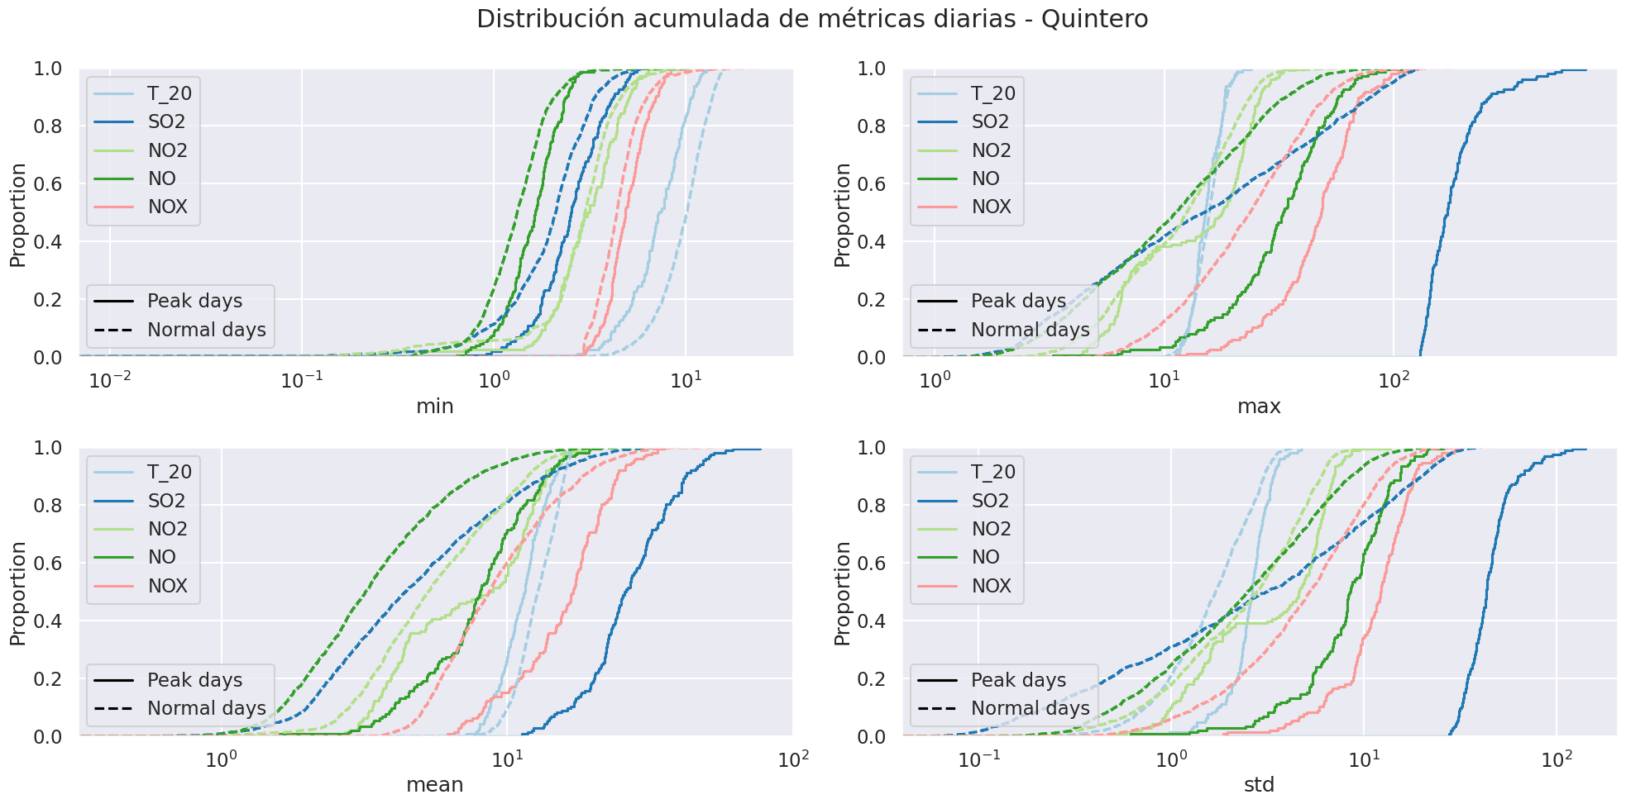
Anexo - Distribución Acumulada

Slide 42
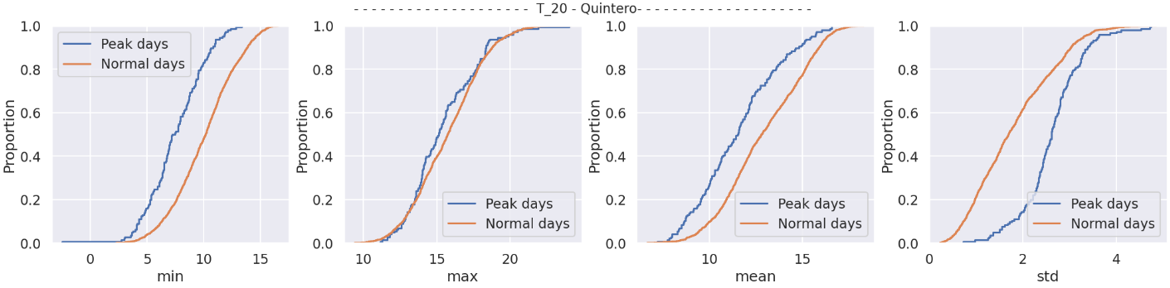
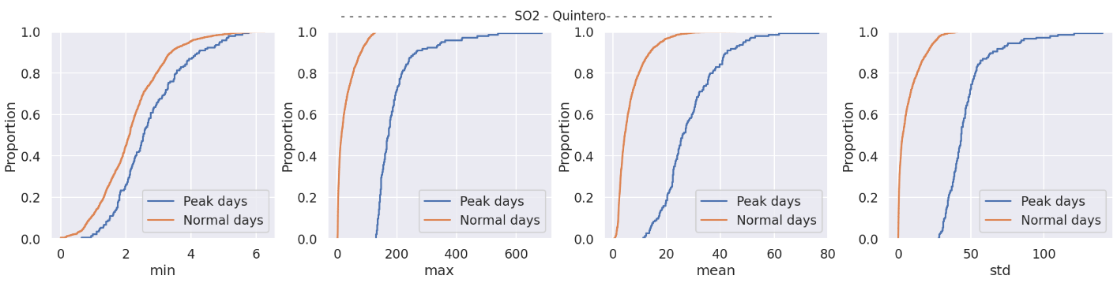
Anexo - Distribución Acumulada

Slide 43
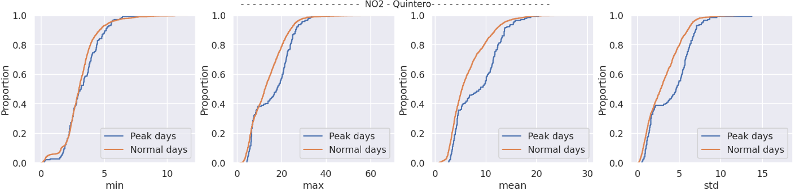
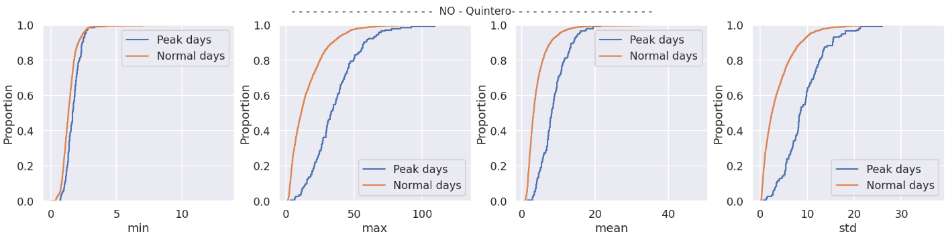
Anexo - Distribución Acumulada

Slide 44
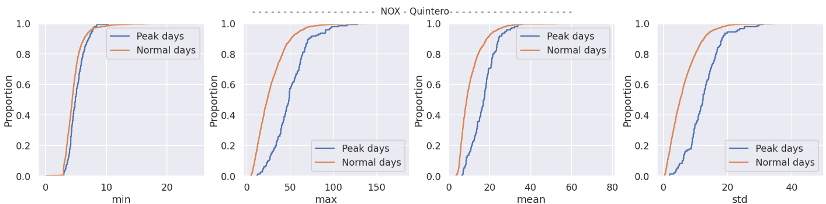
Anexo - Distribución Acumulada

